Slide 1

DĚJEPIS
8. a 9. ročník
Autor: Miroslav Janata
Škola: ZŠ,PŠ a MŠ Česká Lípa
VY_32_INOVACE_07_ 19_život za protektorátu (opakování)

Slide 2
Prezentace slouží k OPAKOVÁNÍ

Slide 3
PROTEKTORÁT ČECHY A MORAVA JE
JINÝ NÁZEV PRO ČESKOSLOVENSKO
NOVÝ NÁZEV PRO ZBYTEK ČESKOSLOVENSKA PO OKUPACI NĚMECKEM
TOTO SLOVO ŠPATNĚ NAPSAL UČITEL, MÁ TO BÝT PROTENTOKRÁT ČECHY A MORAVA A JE TO NÁZEV ČESKOSLOVENSKA ZA VÁLKY

Slide 4
GESTAPO IHNED PO OBSAZENÍ ČESKOSLOVENSKA
ZAČALO ZAVÍRAT KINA A HOSPODY
ZAČALO ZAVÍRAT ŠKOLY, ABY DĚTI MĚLY HODNĚ VOLNA
ZAČALO ZAVÍRAT DEMOKRATICKY SMÝŠLEJÍCÍ LIDI, HLAVNĚ POLITIKY, UMĚLCE A VĚDCE

Slide 5
GESTAPO JE ZKRATKA A ZNAMENÁ
NĚMECKÁ TAJNÁ POLICIE
NĚMECKÝ VOJENSKÝ GULÁŠ
ČASOPIS, KTERÝ VYDÁVALI NĚMCI ZA VÁLKY

Slide 6
PROČ BYLY BUDOVÁNY KONCENTRAČNÍ TÁBORY?
ABY HODNĚ DĚTÍ MOHLO JEZDIT VEN DO PŘÍRODY
BYLY ZDE LIKVIDOVÁNI NEPŘÁTELÉ NĚMECKA
BYLO ZDE HODNĚ KONCERTŮ

Slide 7
CO ZNAMENALO TOTÁLNÍ NASAZENÍ?
KDO PRACOVAL, TAK MUSEL PRACOVAT AŽ DO ÚPLNÉHO VYČERPÁNÍ (TOTAL ARBEIT)
SKORO KAŽDÝ MLADÝ ČLOVĚK MUSEL V TOVÁRNĚ PRACOVAT PRO NĚMCE
JE TO DRUHÝ DÍL FILMU TOTAL RECAL

Slide 8
PROČ BYLY VYPÁLENY LIDICE?
JEDEN OBYVATEL LIDIC NAPSAL HITLEROVI SPROSTÝ DOPIS
POMSTA NĚMCŮ ZA ATENTÁT NA HEYDRICHA
BYLA ZDE BITVA MEZI PARAŠUTISTY A NĚMCI A JEDNA Z KULEK ZASÁHLA STODOLU

Slide 9
DĚLNÍCI PROVÁDĚLI SABOTÁŽE TAK, ŽE
KDYŽ SE NIKDO NEDÍVAL, VYPLÁZLI NA OBRAZ HITLERA JAZYK
MÍSTO VÝBUŠNINI DÁVALI DO BOMB PÍSEK
NEJEDLI JÍDLO OD NĚMECKÝCH KUCHAŘŮ

Slide 10
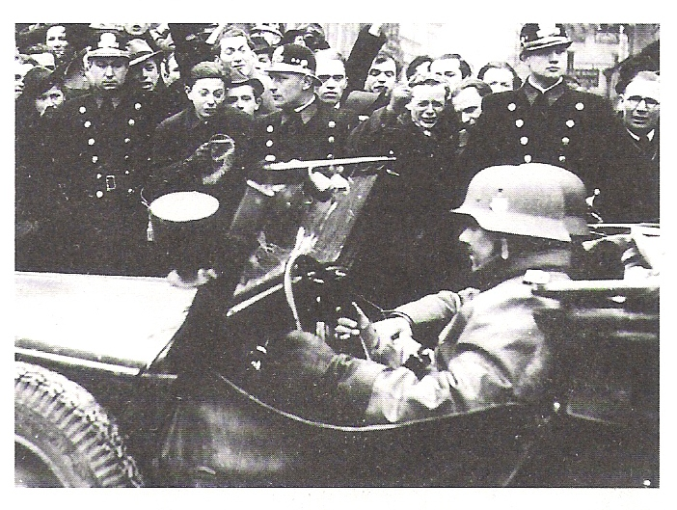
LIDÉ NA OBRÁZKU
VÍTAJÍ PROJÍŽDĚJÍCÍ VOJÁKY
VOJÁKŮM UKAZUJÍ CESTU NA HRAD
NENÁVISTNĚ POKŘIKUJÍ NA VOJÁKY

Slide 11
KLIKNI NA SMAJLÍKA

Slide 12
KLIKNI NA SMAJLÍKA

Slide 13
KLIKNI NA SMAJLÍKA

Slide 14
KLIKNI NA SMAJLÍKA

Slide 15
KLIKNI NA SMAJLÍKA

Slide 16
KLIKNI NA SMAJLÍKA

Slide 17
KLIKNI NA SMAJLÍKA

Slide 18
KLIKNI NA SMAJLÍKA

Slide 19
KLIKNI NA SMAJLÍKA

Slide 20
KLIKNI NA SMAJLÍKA

Slide 21
KLIKNI NA SMAJLÍKA

Slide 22
KLIKNI NA SMAJLÍKA

Slide 23
KLIKNI NA SMAJLÍKA

Slide 24
KLIKNI NA SMAJLÍKA

Slide 25
KLIKNI NA SMAJLÍKA

Slide 26
KLIKNI NA SMAJLÍKA

Slide 27
KLIKNI NA SMAJLÍKA

Slide 28

VÝBORNĚ
KLIKNI NA AUTO A PUSŤ SEM DALŠÍHO

Slide 29
CITACE
10) VALENTA, Milan a Oldřich MÜLLER. Dějepis pro devátý ročník zvláštní školy. 2. vyd. Praha: Parta, 1999. ISBN 80-85989-56-5.
www.microsoft.cz

